Slide 1
Srednja Europa
Ponavljanje i utvrđivanje gradiva
SREDNJA EUROPA -PONAVLJANJE

Slide 5
U slijedećim zadacima izaberi točne odgovore!
Kroz gospodarsku tranziciju prolaze države istočnog - zapadnog dijela Srednje Europe.
Obale Baltičkog mora su strme - niske i močvarne.
Češka je poznata po proizvodnji piva - vina.
Najveći dio Panonske nizine zauzima Mađarska - Poljska.
Slovačkom dominiraju Krkonoše - Tatre.
Na Balatonu se razvija turizam - kemijska industrija.
Alpski prostor ima- nema veliku važnost u prometnom po vezivanju Europe.
U alpskim zemljama poljoprivreda je slabo razvijena- visoko razvijena.
U Švicarskoj najvažnije djelatnosti tercijarnog sektora su turizam i trgovina- bankarstvo.
Najveći švicarski grad je Bern- Zurich.

Slide 6
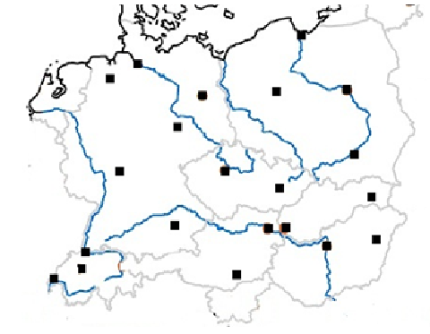

Slide 7
Na karti Srednje Europe
Uz već ucrtane kvadratiće upiši početna dva slova gradova: Hamburg, Zurich, Basel,
Munchen, Frankfurt, Dresden, Gdansk, Varšava, Beč, Brno, Košice, Budimpešta, Graz,
Geneve
kružićima označi položaj sljedećih gradova i uz kružić upiši prva dva slova
Duisburg, Stuttgart, Kiel, Rostock, Koper, Maribor.
Upiši nazive mora na koje izlaze zemlje Srednje Europe.
Zelenom bojom oboji prostor velikih nizina. Upiši nazive nizina na kartu.
Plavom bojom podebljaj tokove rijeka: Rajne, Rhone, Labe (Elbe), Odre, Visle, Dunava.
Znakom označi kanale: Kielski, Mittelland i Rajna - Majna - Dunav.
Znakom za špilju označi položaj Postojnske jame.

Slide 8
Znakom X označi položaj zemlje na dodiru Alpa i Dinarida.
Slovom B označi zemlju u kojoj se nalazi jezero Balaton.
Slovom K označi zemlju u kojoj su Turci najbrojniji strani radnici.
Crvenim krugom označi položaj Ruhra.
slovom K označi dvije zemlje koje su najveći proizvođači krumpira.
slovima KPA označi zemlju koja je poznata po proizvodnji piva, kristala i automobila.
ucrtaj znak automobila na zemlju koja ima najjaču automobilsku industriju .
upiši broj 4 na zemlju koja ima 4 službena jezika.
upiši slovo G u zemlju u kojoj žive gradišćanski Hrvati.
Znakom za mlade planina označi pružanje Tatra
Plavom bojom oboji Bodensko i Ženevsko jezero.
Znakom travnjaka ( III) označi prostiranje pusta.

Slide 9
Objasni pojmove ( što, gdje , zašto…)
konurbacija
alpsko stočarstvo gospodarska tranizicija
tigar s Tatra Gradišće
fen Plzen
puste Karlovy Vary
morene
prapor
snježna granica
kneževina
Frankfurt
Moravska
plava banana

